Slide 1
Intro au calcul en Python
Essi Parent

Slide 2
Objectifs généraux
Démystifier le calcul en Python. Rendre les concepts accessibles aux personnes habituées à Excel.
Donner confiance. Permettre de manipuler des données, créer des visualisations et comprendre les bases de l’analyse exploratoire.
Préparer à une autonomie future. Fournir les outils pour continuer à apprendre après la formation.

Slide 3
Objectifs spécifiques
Module | Objectifs spécifiques
Bases en Python | Comprendre les variables, boucles, conditions et fonctions. Écrire des opérations de base.
Matrices/Tableaux | Manipuler des listes, des matrices, et des tableaux. Filtrer, trier, calculer sur les colonnes.
Visualisations | Créer des graphiques avec Altair. Interpréter des données visuellement.
Installation locale | Installer Python sur votre ordinateur.

Slide 4
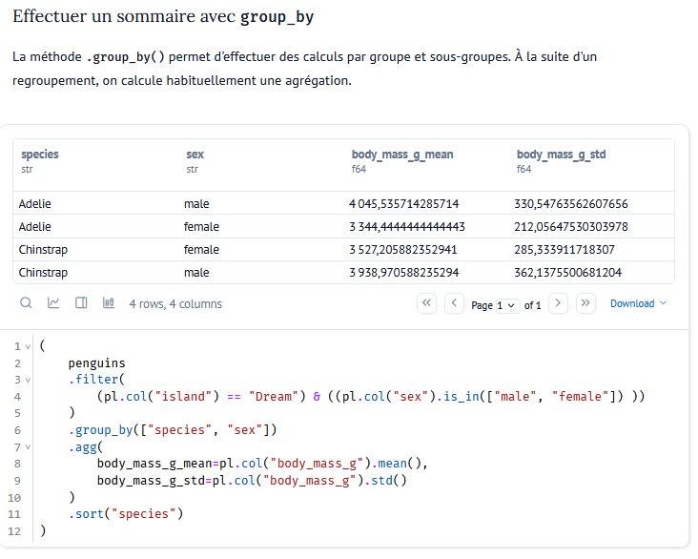
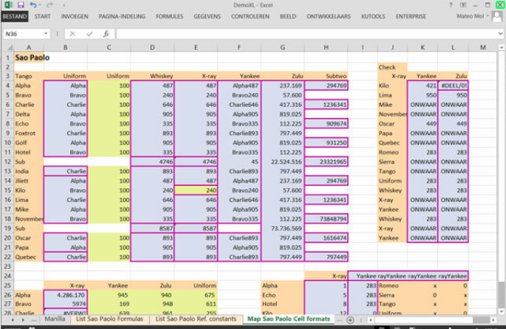
De Excel à Python
Problèmes avec Excel
  > 90% des feuilles de calcul Excel utilisées dans un contexte financier ou budgétaire contiennent des erreurs (Treasury Today, 2013)
  Causes: erreurs silencieuses, multiplication des équations, irreproductibilité, suivi de version, performances médiocres, automatisation complexe

Slide 5
marimo
Python est le moteur de calcul
marimo est une interface conviviale
Facile. marimo.app – calcul dans le navigateur
Plutôt facile. molab.marimo.io – calcul sur un serveur
Plus difficile. marimo edit – calcul sur votre ordinateur
→ marimo.app

